Slide 1
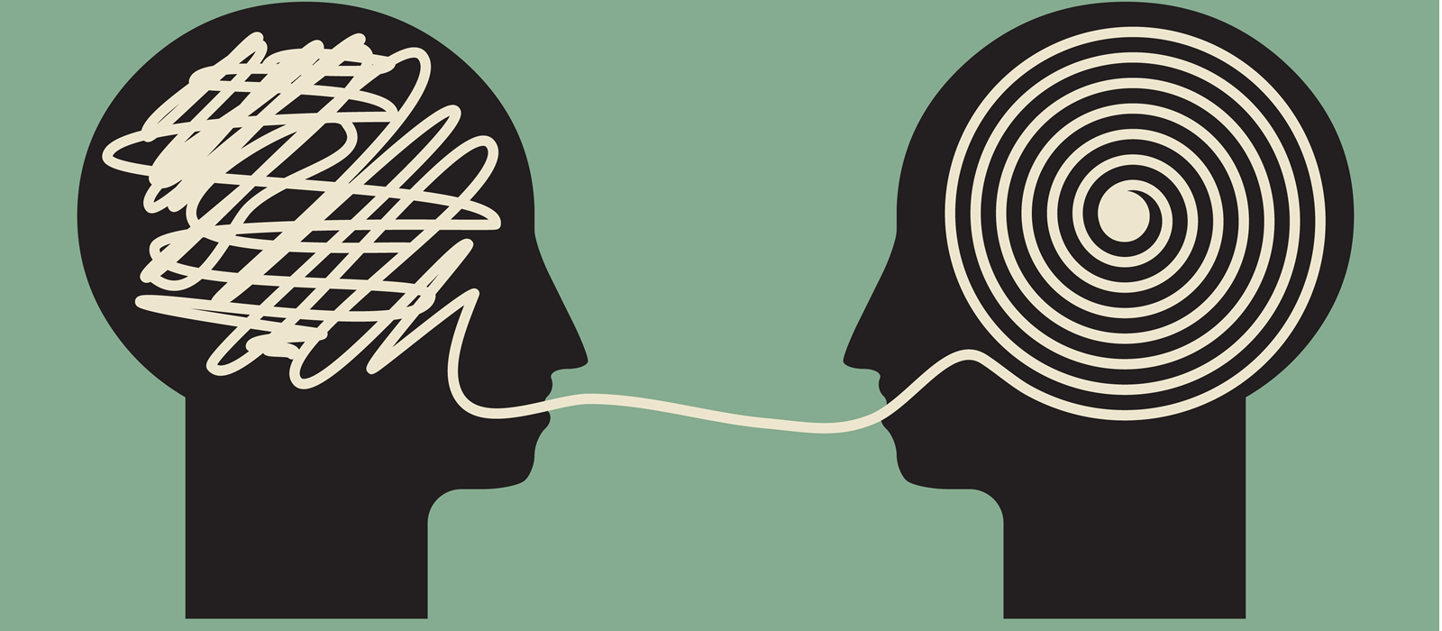
NEUROFISIOLOGIA DEL LINGUAGGIO
per le lezioni del prof. P. Paolo Battaglini
v 1.2
Principali fonti delle figure:
Purves et al., NEUROSCIENZE, Zanichelli
Conti, FISIOLOGIA MEDICA, Edi-Ermes
Kandel et al., PRICIPLES OF NEURONAL SCIENCES, Mc Graw Hill

Slide 2
QUADRO GENERALE
Produzione della voce
Tratto vocale
Modello fonte-filtro per la produzione del linguaggio
Laringe
Glottide
Movimenti delle corde vocali
Muscoli del collo che partecipano alla articolazione della parola
Evoluzione e sviluppo della laringe
Caratteristiche del linguaggio
Principali aree corticali coinvolte nella comprensione e produzione del linguaggio
Area di Broca
Area di Wernike
Periodo critico per l’apprendimento del linguaggio

Slide 3
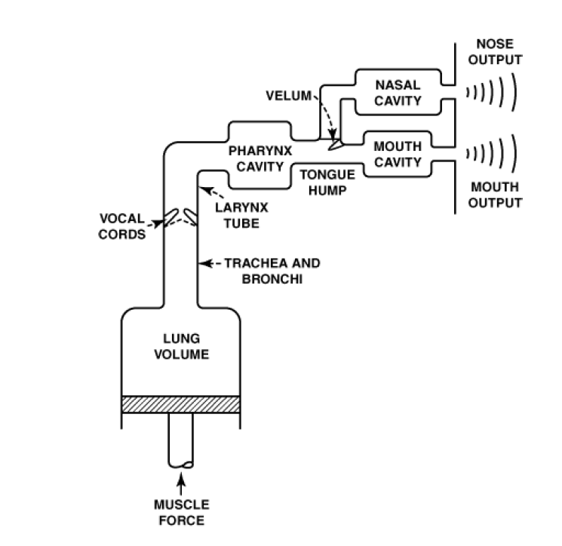
PRODUZIONE DELLA VOCE
La produzione dei suoni viene effettuata tramite il contemporaneo utilizzo di più sistemi:
1) I polmoni, che durante l’atto espiratorio hanno l’effetto di un mantice; il flusso d’aria che viene espulso dalla gabbia toracica mette in vibrazione le…
2) corde vocali, che sono pertanto la sorgente del suono
3) I risuonatori sopralaringei (tratto vocale), cioè faringe, fosse nasali, seni paranasali e cavo orale che fungono da casse di risonanza attribuendo alla voce il suo caratteristico timbro, il suo colore che è diverso in ognuno di noi
4) Un sistema di articolazione
5) Il sistema nervoso
Notes:
La produzione dei suoni viene garantita dalla funzione sincrona e contemporanea di più sistemi: alla base della produzione della voce c’è il mantice polmonare. I polmoni durante l’espirazione garantiscono un flusso d’aria che tramite i bronchi e la trachea viene espulso dalla gabbia toracica e mette in vibrazione le corde vocali, a livello della laringe sul piano glottico, sorgente del suono. I risuonatori sopralaringei, chiamati comunemente vocal tract, costituiti da faringe, fosse nasali, seni paranasali e cavo orale fungono da cassa di risonanza attribuendo alla voce il TIMBRO caratteristico di ognuno. In cavo orale, la motilità di lingua e labbra garantisce un sistema di articolazione raffinato guidato dalla funzione motoria del sistema nervoso centrale e periferico

Slide 4
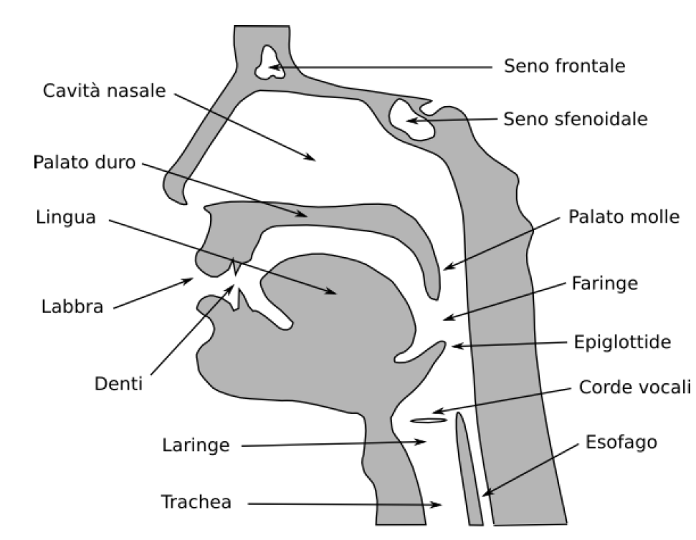
TRATTO VOCALE
Nell’insieme queste cavità fungono da cassa di risonanza al suono fondamentale emesso dalla laringe, amplificando in modo diverso le varie formanti (timbro vocale)
rinofaringe, fosse nasali, seni paranasali (a struttura fissa) rinforzano i suoni acuti (timbro chiaro)
ipofaringe, sovraglottide (a struttura modificabile) rinforzano i suoni gravi (timbro scuro)
cavo orale (palato molle, lingua, denti, labbra) rinforza in modo uguale tutti i suoni ed interviene nel processo di ARTICOLAZIONE della parola
Notes:
Tutti questi elementi fungono nel loro insieme da cassa di risonanza specifica per i diversi suoni: nello specifico, rinofaringe fosse nasali e seni paranasali, elementi a struttura fissa, rinforzano i suoni acuti dando complessivamente un timbro chiaro alla voce. Ipofaringe e sovraglottide, a struttura modificabile, rinforzano i suoni gravi con timbro scuro. Diversa è la funzione della cavità orale: palato molle, lingua denti e labbra permettono il processo di articolazione della parola.

Slide 5
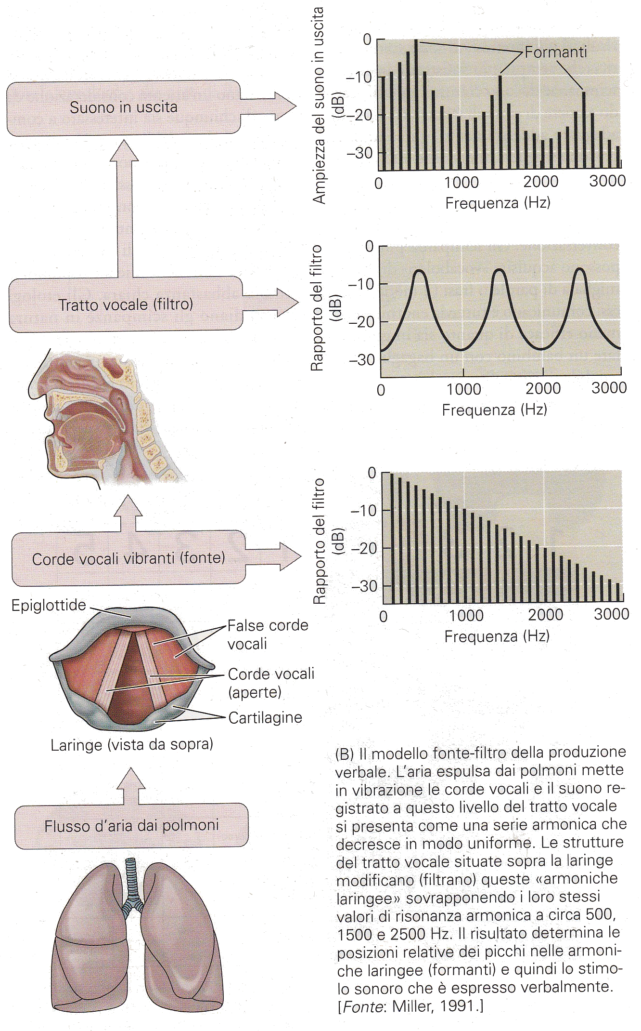
MODELLO FONTE-FILTRO
Da Purves et al., Neuroscienze, Zanichelli

Slide 6
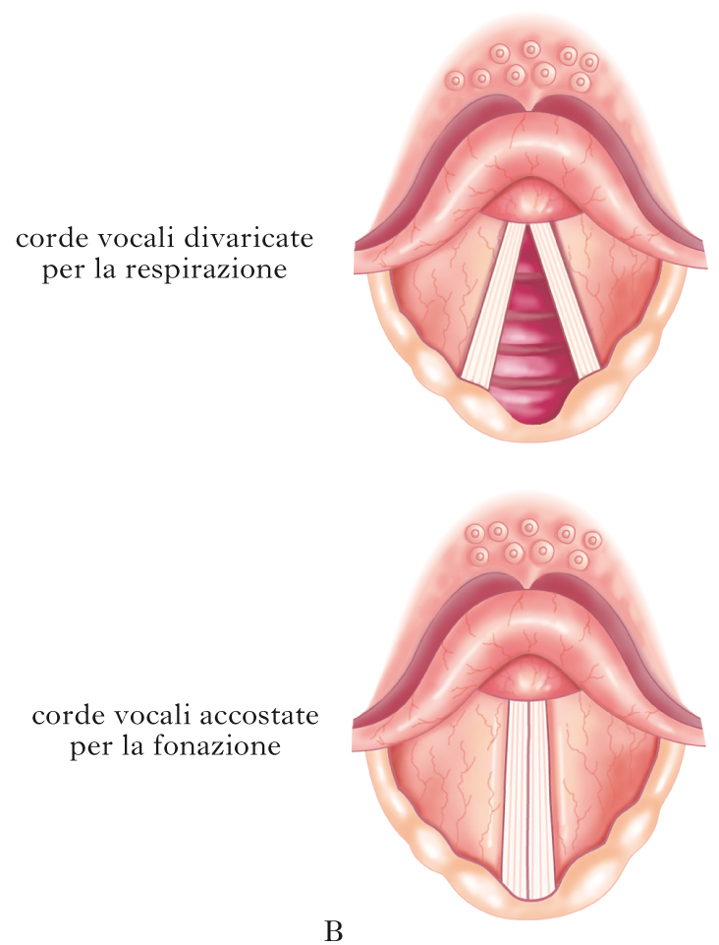
GLOTTIDE
Attraversando la glottide, l’aria fa aprire le corde vocali, ma il flusso d’aria che le attraversa crea una depressione (principio di Bernouilli) che le risucchia e le fa chiudere. Le corde, quindi, vibrano a una frequenza che dipende dalla loro tensione e determina l’altezza del suono prodotto.
glottide
DONNE E BAMBINI:
corde vocali corte e rigide: frequenza fondamentale alta
Da Purves et al., Neuroscienze, Zanichelli

Slide 7
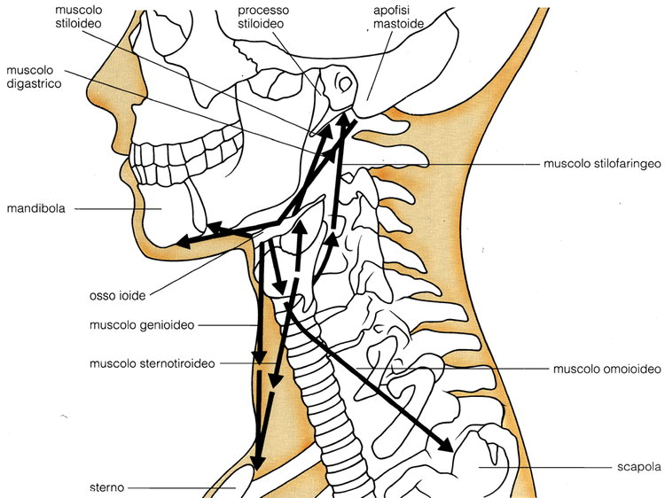
MUSCOLI DEL COLLO CHE PARTECIPANO ALLA ARTICOLAZIONE DELLA PAROLA

Slide 8
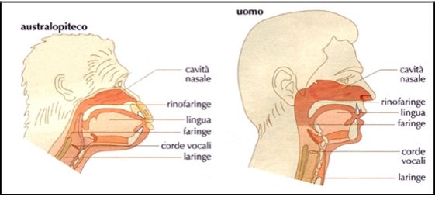
EVOLUZIONE E SVILUPPO DELLA LARINGE
Nell’australopiteco, la laringe si trovava, differentemente all’Homo Sapiens Sapiens, in una posizione più elevata nel canale respiratorio e questo permetteva un maggiore spazio per la deglutizione del cibo, ma impediva l’articolazione dei suoni e di conseguenza il linguaggio non era possibile e l’emissione di suoni che essi potevano produrre risultava molto simile a un latrato. Il processo evolutivo ha dato vita a un mutamento genetico grazie al quale la laringe si è abbassata, il canale fonatorio si è allargato, la lingua è arretrata, diventando più mobile e flessibile e favorendo così la modulazione dei suoni.
Il neonato ha un apparato di fonazione simile a quello degli ominidi. La sua laringe è, come per gli ominidi, in una posizione più elevata rispetto all’età adulta e questo gli permette di nutrirsi, attraverso la suzione del latte materno, e contemporaneamente respirare.

Slide 9
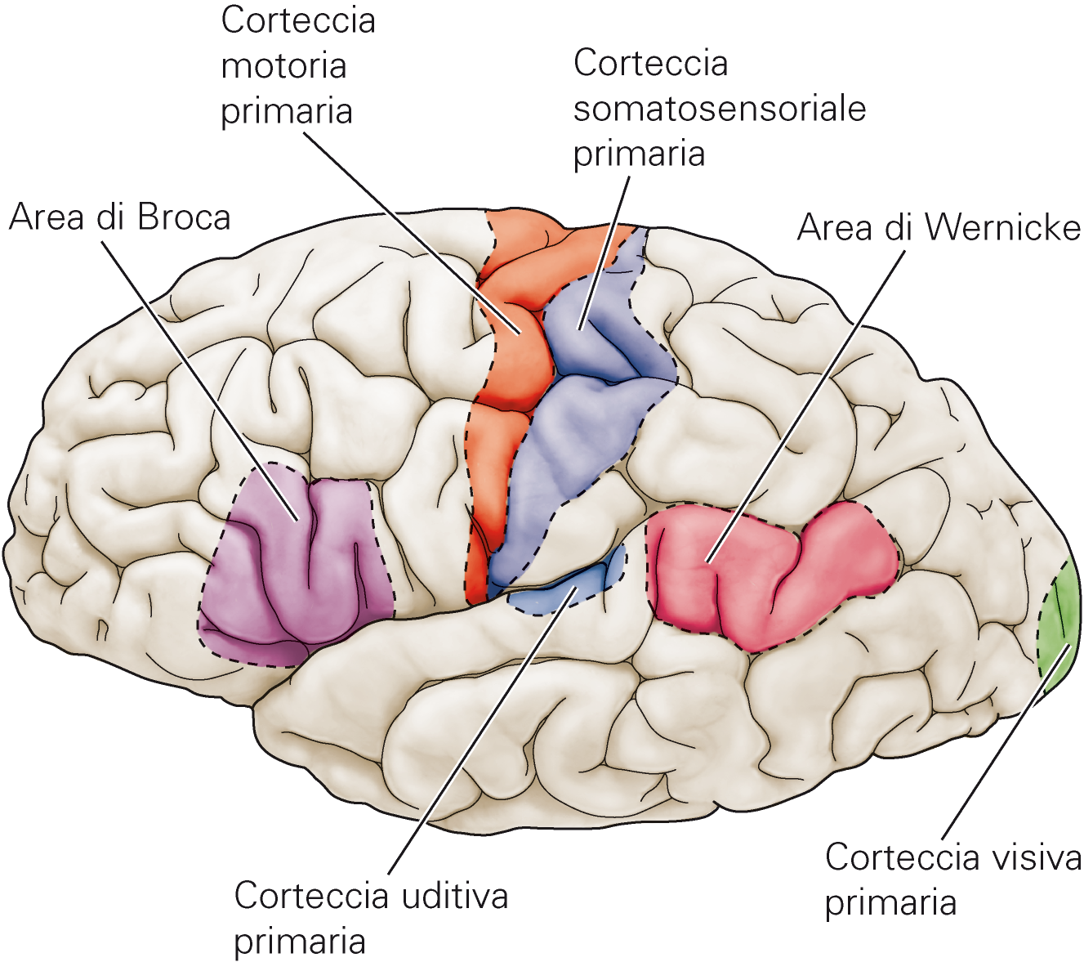
PRINCIPALI AREE COINVOLTE NELLA COMPRENSIONE E PRODUZIONE DEL LINGUAGGIO
Da Purves et al., Neuroscienze, Zanichelli

Slide 10
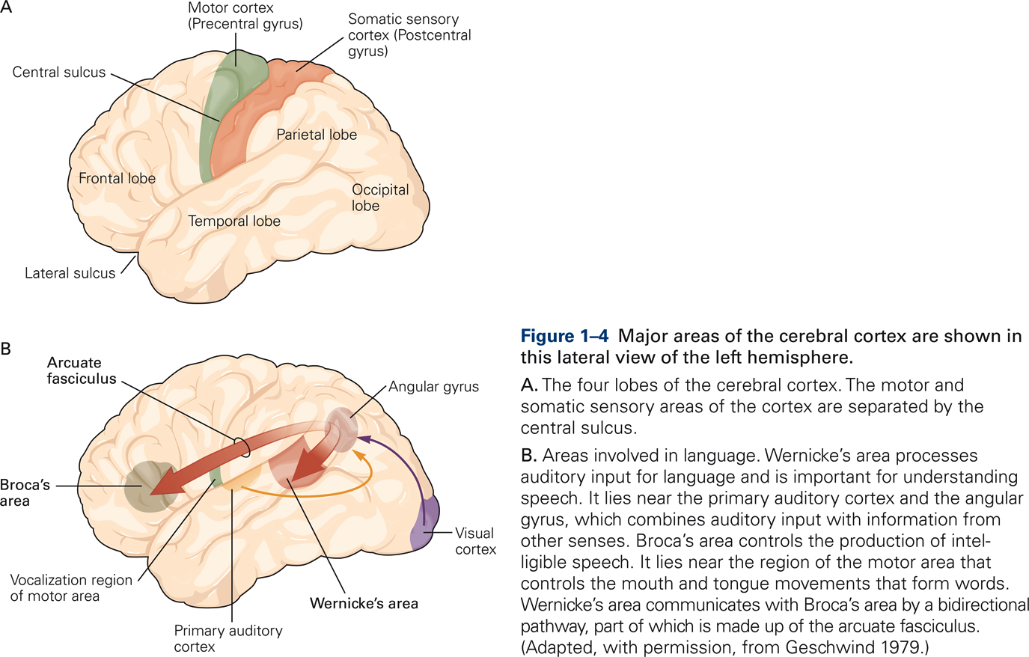
CONNESSIONI FRA LE PRINCIPALI AREE COINVOLTE NEL LINGUAGGIO
Da Kandel et al., Principles of Neuronal Sciences

Slide 11
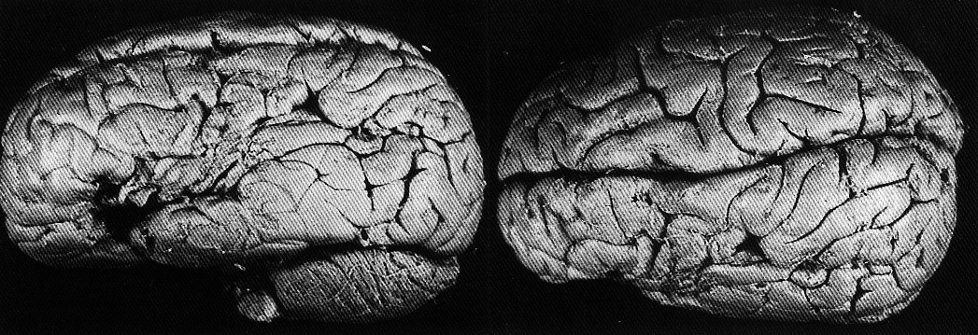
Area di Broca
AFASIA DI BROCA (MOTORIA, ESPRESSIVA):
Discorso esitante
Tendenza a ripetere frasi o parole (perseveranza)
Sintassi confusa
Grammatica confusa
Struttura disordinata delle singole parole
Capacità di comprensione integra

Slide 12
Area di Broca
Descrizione dell’immagine da parte di un paziente con afasia di Broca
https://www.yumpu.com/it/document/view/14933097/basi-neurocognitive-del-linguaggio-dipartimento-di-fisica

Slide 13
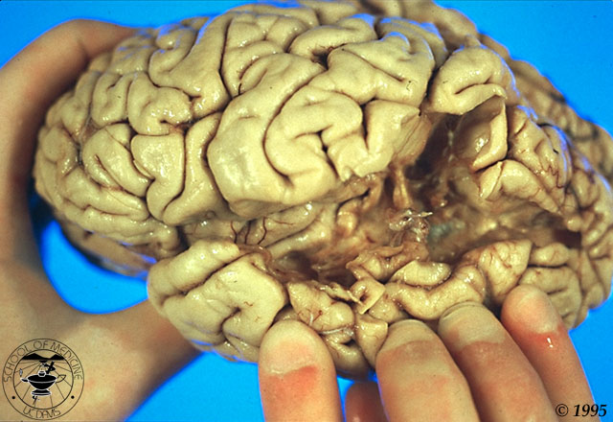
Area di Wernike
AFASIA DI WERNIKE (SENSORIALE, RICETTIVA):
Discorso fluente
Scarsa ripetitività spontanea
Sintassi adeguata
Grammatica adeguata
Parole inventate o inappropriate
Capacità di comprensione carente

Slide 14
Area di Wernike
Descrizione dell’immagine da parte di un paziente con afasia di Wernike
https://www.yumpu.com/it/document/view/14933097/basi-neurocognitive-del-linguaggio-dipartimento-di-fisica
Notes:
Il paziwnte di Broca e quello di Wernicke

Slide 15
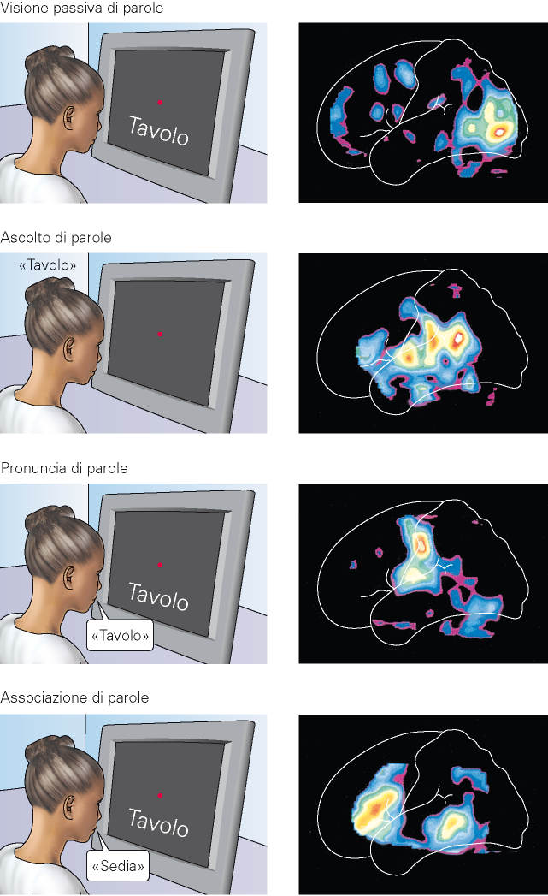
Regioni del linguaggio nell’emisfero sinistro
Da Purves et al., Neuroscienze, Zanichelli

Slide 16
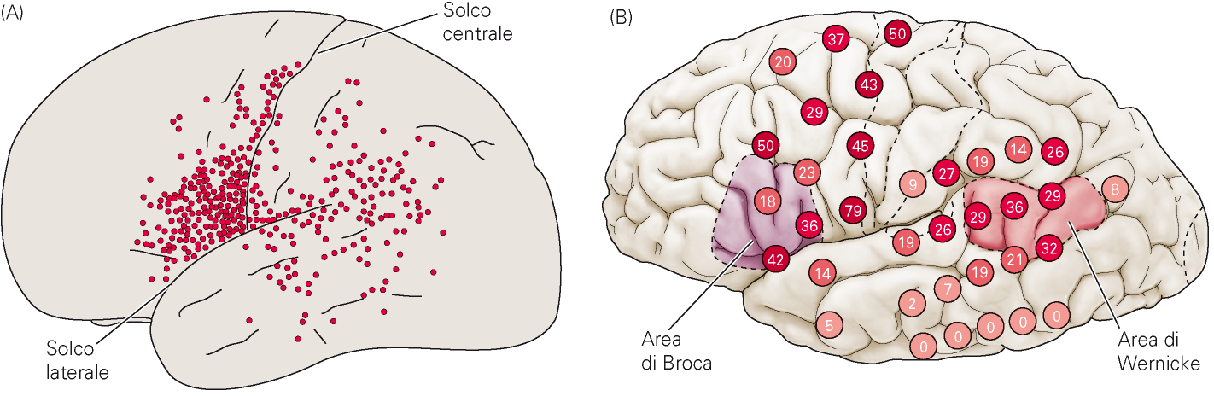
Variabilità individuale dei siti di rappresentazione del linguaggio.
Dati da interventi neurochirurgici: Panfield (~ 1930). Siti in cui la stimolazione elettrica interferiva con il linguaggio verbale.
Dati da interventi neurochirurgici: Ojemann (~ 1980). Percentuale di pazienti che mostravano una qualche interferenza linguistica in risposta alla stimolazione elettrica.
Da Purves et al., Neuroscienze, Zanichelli

Slide 17
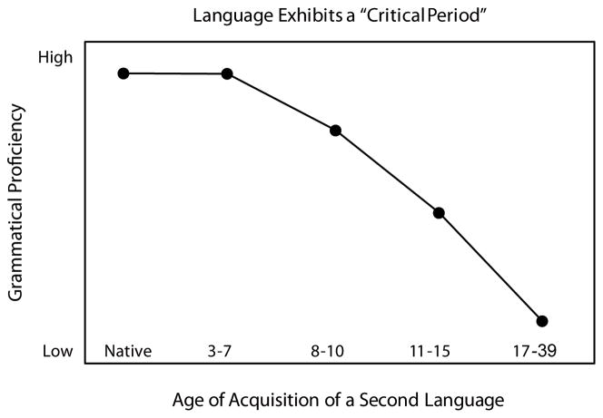
PERIODO CRITICO PER L’APPRENDIMENTO DEL LINGUAGGIO
Relazione fra l’età di apprendimento di una seconda lingua e la capacità a parlarla come la prima
Periodo critico per l’apprendimento dei fonemi: entro il primo anno
Periodo critico per l’apprendimento della sintassi: fra 18 e 36 mesi
Periodo critico per l’apprendimento del vocabolario: massimo a 18 mesi
Periodo critico per l’apprendimento di una seconda lingua senza sforzo: entro i 12 anni
Da Kuhl PK, Neuron, 2010, 67:713–727

Slide 18
CASO CLINICO
Difficoltà di eloquio in giovane studente
Alberto è uno studente di 14 anni che frequenta la scuola media. È andato dallo psicologo della scuola chiedendo aiuto per quanto riguarda la sua balbuzie. Aveva già familiarità con lo psicologo perché aveva frequentato un programma di orientamento scolastico. Alberto ricorda di balbettare dai 7 anni e non c'è nessun altro membro della famiglia con una storia di balbuzie. Alberto ha raccontato che i suoi genitori avevano consultato un medico omeopatico riguardo alla sua balbuzie e che il dottore aveva prescritto alcuni medicinali, oltre a prescrivere alcuni esercizi. Aveva assunto medicinali per gli ultimi 6 mesi, ma non vi era una significativa riduzione della balbuzie. Alberto vive con la madre e il fratello minore in una casa in affitto; suo padre lavora in un'altra città e li visita ogni 4 o 6 mesi. In certe situazioni la sua balbuzie si riduce quasi completamente: quando canta (amava cantare), quando parla a voce alta, quando è solo e parla da solo, quando è con quelli che gli erano molto vicini come sua madre o uno dei suoi amici. La balbuzie, invece, aumenta quando si alza in classe per chiedere o rispondere a una domanda, quando è con gli estranei o con quelli che non gli piace davvero incontrare. Lo psicologo rileva facilmente bassa autostima, ansia e perdita di fiducia a causa della incapacità di parlare senza balbuzie. Alberto racconta anche che, mentre si alza in classe per fare una domanda, c'è una voce interiore che gli dice che balbetterà di nuovo e che tutti rideranno riso di lui. E questo è successo quasi sempre. Dice che ogni volta che affronta una situazione stressante, come fare una domanda in classe, parlare con uno sconosciuto, il suo battito cardiaco aumenta e anche la balbuzie aumenta di conseguenza.
La balbuzie è un problema profondo, che delinea un insieme di disordini verbali, comunicativi e comportamentali, riflettendo una condizione estremamente complessa ed eterogenea, in cui la difficoltà espressiva è solo la punta dell'iceberg. La difficoltà del linguaggio dei balbuzienti (dunque i vocaboli ripetuti, alternati a pause anche piuttosto lunghe) è evidenziata ancor più sia dall'esitazione ad iniziare un discorso, sia dal prolungamento, in genere, delle vocali: spesse volte, le disfluenze verbali inducono i balbuzienti a riformulare la frase stessa, cercando di trovare parole più semplici da dire.
Il danno verbale provocato dalla balbuzie (punta dell'iceberg) si riflette negativamente anche nel comportamento; la scarsissima autostima di chi ne è affetto, e il disagio provocato dalla condizione, conduce ad una permanente sensazione di inadeguatezza nei confronti delle persone “sane”, sfociando, inevitabilmente, nella vergogna di sé.
Il recupero completo del linguaggio, in assenza di alcun intervento rieducativo logopedico, avviene intorno ai 6 anni d'età nel 70% (o più) dei casi. Quando il difetto permane nell’adulto, si parla di balbuzie evolutiva e compaiono alterazioni anatomiche e funzionali, probabilmente attuate compensare l’alterazione.

